Slide 1
Przewidywanie oceny filmu na podstawie grających aktorów

Slide 2
1.Motywacja
Czemu wybraliśmy ten temat!?
Oglądanie filmów jest nieodzowną częścią naszego życia.
Produkcja filmów stała się jednym z najbardziej popularnych artystycznych biznesów świata.
Zaimplentowany projekt może znaleźć realne zastosowanie biznesowe.
Z naszej wizjii jest bardzo ciekawym tematem :)
Notes:
Kompletność danych – wszystkie filmy w tym zbiorze danych posiadają wszystkie informacje odnoiśnie kategorii w których są rozpatrzywane np. Rok publikacji , trwalość , budżet itd 2. Iłość danych sama mówi o sobie, cały zbiór danych zajmuję 220 MB
3. Tak jak realizujemy problem klasyfikacji koniecznym było wybranie zróznicowanych danyc w zakresie rozpatrzywanych kategorii

Slide 3
2.Cel
Naszym zadaniem jest umożliwić za pomocą zaimplementowanego przez nas klasyfikatora tworzenia „Idealnego kina” uwzględniając oczekiwania widzów (osób oglądających) na temat pojawiających się aktorów w danym filmie. W teorii dany projekt ma znacznie ułatwić proces podjęcia decyzji odnośnie doboru aktorów do roli.

Slide 4
3.Dane
Dane pochodzą ze serwisu internetowego MovieLens.org.
Ranking filmów to średnia z ocen zostawionych przez użytkowników serwisu (ponad 26 milionów ocen od 270 tysięcy użytkowników)
Kompletność danych
Duży zakres danych (45 000 filmów)
Balans danych
Notes:
Kompletność danych – wszystkie filmy w tym zbiorze danych posiadają wszystkie informacje odnoiśnie kategorii w których są rozpatrzywane np. Rok publikacji , trwalość , budżet itd 2. Iłość danych sama mówi o sobie, cały zbiór danych zajmuję 220 MB
3. Tak jak realizujemy problem klasyfikacji koniecznym było wybranie zróznicowanych danyc w zakresie rozpatrzywanych kategorii

Slide 5
4.Założenia
W początkowym założeniu będą uwzględniane takie dane:
Budżet
Gatunek filmowy
Reżyser
Rok produkcji filmu
Oprócz tego chcielibyśmy testowo sprawdzić jak wpływa plakat (poster) filmu na jego ranking.

Slide 6
100
5.Wybór aktorów:
Wybraliśmy
aktorów
Każdy z nich jest umieszczony na liście top 250 actors :D (po wersji idmb)
Średnia iłość filmów dla aktora = 67

Slide 7
5345
45573
60%
Filmów w których występują wybrane aktory
Iłość wszystkich filmów
Total success!

Slide 8

Dane od których musimy odejść
Reżyser
Budżet

Slide 9
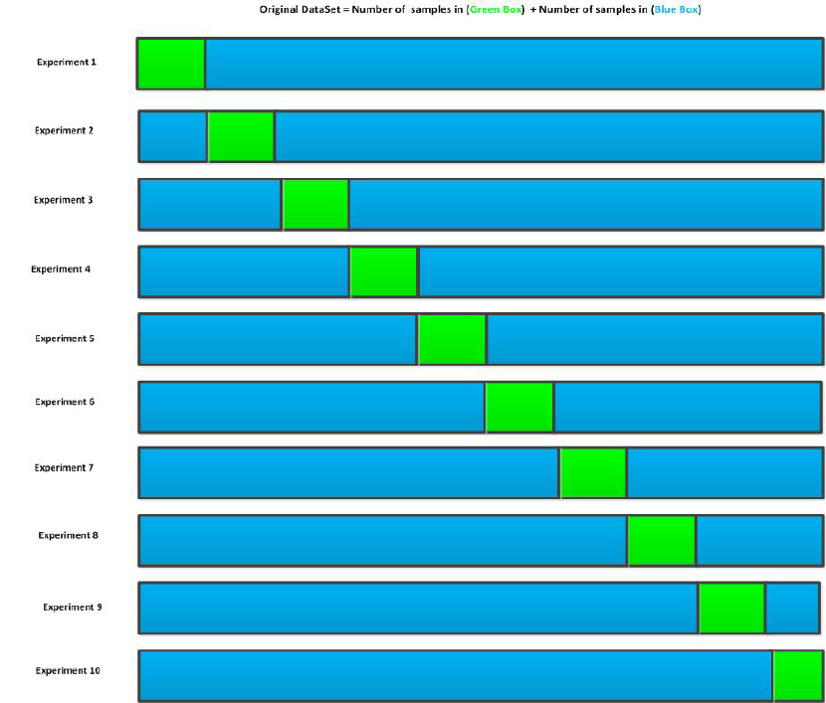
k-Fold Cross-Validation
Zbiory zostały podzielone na k oraz k-1 części
Zrobiliśmy cross walidacje dla k=10

Slide 10
Thanks!
Any questions?

Slide 11
Credits
Special thanks to all the people who made and released these awesome resources for free:
Presentation template by SlidesCarnival
Backgrounds by Pixeden
Diagram featured by http://slidemodel.com

